Slide 1
Метод активного слушания в разрешении школьных конфликтов
Учитель начальных классов
МОУ «СОШ №18»
Бродулева Н. В.

Slide 2
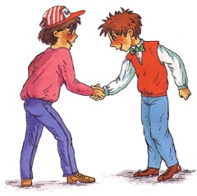
Мы почти всегда извиняем то , что понимаем.
М. Ю. Лермонтов

Slide 3
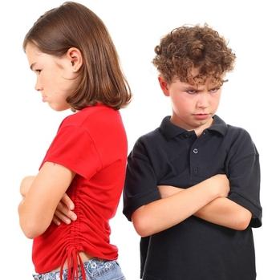
Одной из техник разрешения школьного конфликта является техника активного слушания.

Slide 4
Автор метода – Карл Роджерс.

Slide 5
Принципы активного слушания:
Слушай сопереживая - старайся понять и форму, и содержание.
Старайтесь все прояснить для себя, перефразировав услышанную информацию или составив резюме.
Задавайте вопросы и все выясняйте.

Slide 6
Польза активного слушания
Усилит чувство собственного достоинства
Поможет взаимодей-ствию
Определит проблемы
и способы их решения

Slide 7
Результаты АС
Исчезает или сильно ослабевает отрицательное переживание ребенка.
Ребенок, убедившись, что взрослый готов его слушать, начинает рассказывать о себе все больше.
Ребенок сам продвигается в решении своей проблемы.

Slide 8
Как построить фразу при «активном» слушании?
Озвучить то, что чувствует или переживает ребенок.
Повернитесь к нему лицом. Очень важно, чтобы его и ваши глаза находились на одном уровне.
Не следует задавать вопросы. Ваши ответы должны звучать в утвердительной форме.

Slide 9
Правила активного слушания:
1. Доброжелательный настрой.
2. Не устраивать расспросы.
3. Делать паузу. Давать собеседнику время подумать.
4. Не бойтесь делать ошибочные предположения насчет испытываемых собеседником чувств. Если что не так, собеседник поправит вас.
5. Зрительный контакт.
6. Если вы понимаете, что собеседник не настроен на разговоры и откровенность, то оставьте его в покое.

Slide 10
Основные приемы АС
Обобщение
Поощрение, одобрение.
Повтор
Развитие мыслей собеседника
Сопереживание
Уточнение
Отражение чувств собеседника
Пересказ

Slide 11
Обобщающая схема
Внимание
Повторение фраз
Утверждающая фраза
Пауза
Итоги
Выражение своего восприятия
Обозначение чувства

Slide 12
АС мешают:
приказы, команды;
предупреждения, предостережения, угрозы;
морализация, нравоучения, проповеди;
готовые советы и решения;
доказательства, приведение логических доводов;
критика, выговоры, обвинения;
использование догадок;
выспрашивание, расследование;
сочувствие на словах, уговоры, увещевания,
отшучивание, уход от разговора.

Slide 13
Примеры.
Что сказано другим человеком | Что он чувствует или подразумевает | Что он чувствует или подразумевает
«Делай что хочешь» | «Мне не нравится то, что ты собираешься делать, но мое мнение тебя, не волнует. Я думаю, ты сделал бы это в любом случае» | «Мне кажется, что тебе это не нравится. А чего ты в действительности хочешь?»
«Мне все равно» | « Мне не все равно, но говорить об этом нет смысла, ведь ты меня не слушаешь» | «Но тебя же раздражает случившееся, и меня заботит это»

Slide 14
Что сказано другим человеком | Что он чувствует или подразумевает | Что он чувствует или подразумевает
«Поступай так, как считаешь нужным» | «Я слишком устал спорить с тобой. Поступай, как хочешь, хоть я и против» | «А как читаешь нужным ты? Я хочу, чтобы мы оба достигли желаемого»
«Ладно» или любое другое слово внешнего одобрения, сказанное неохотно или с гневом в голосе» | «Я не согласен и на самом деле обижен и зол на тебя» | «Но тебе это не нравится. Я действительно хочу знать, как ты к этому относишься»

Slide 15
Желаю Вам успехов!

